Slide 1



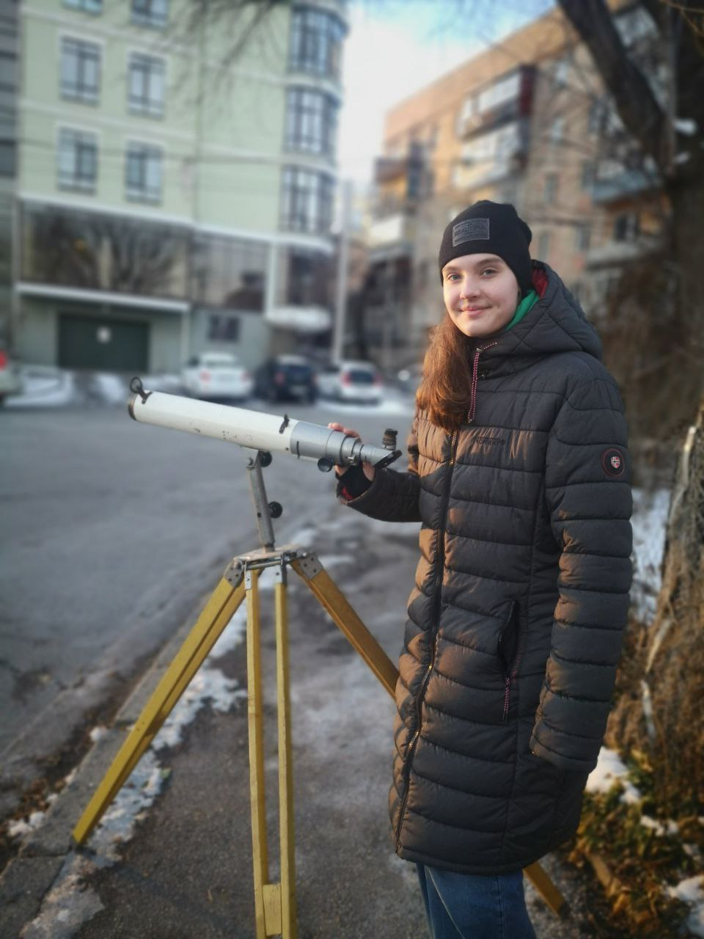
СОНЦЕ В 25 ЦИКЛІ ЙОГО АКТИВНОСТІ
Соломія Ковальчук, вихованка гуртка «Астрономія» Вінницького обласного центру технічної творчості учнівської молоді,
учениця 10 класу Вінницького технічного ліцею.

Slide 2

ОСНОВНІ ХАРАКТЕРИСТИКИ СОНЦЯ
  Вік 4,6 млрд років
  Жовтий карлик
  Середня густина 1400 кг/м³
  Діаметр 1,39 млн км
  Маса 2*10³⁰ кг
  Температура поверхні 5500°С
  Температура ядра 15 млн °С
  Відстань до Землі 149,6 млн км

Slide 3
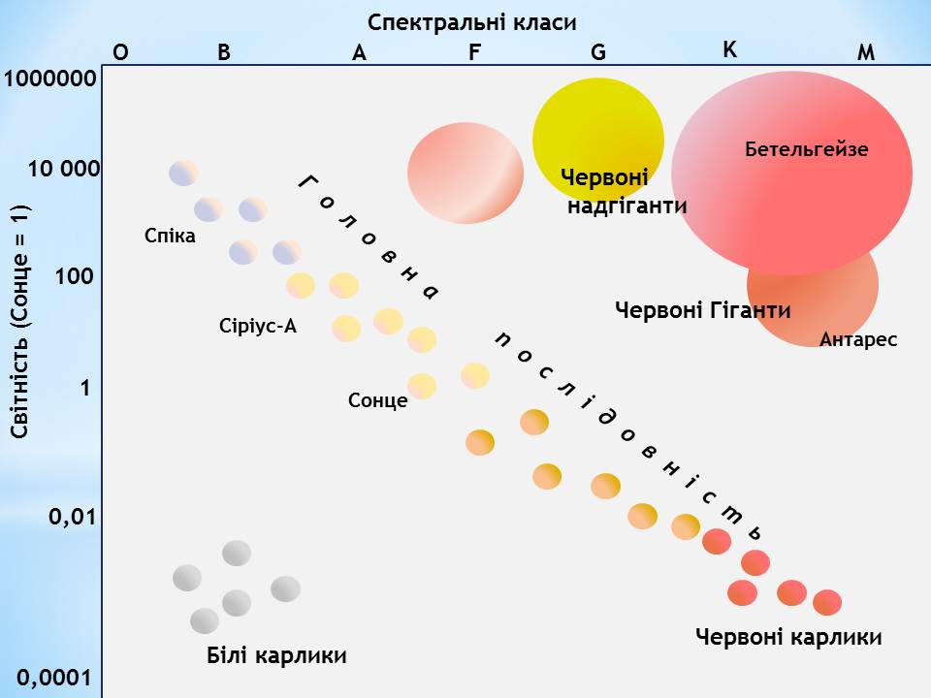
Діаграма Гершпрунга-Рассела (спектр-світність)

Slide 4

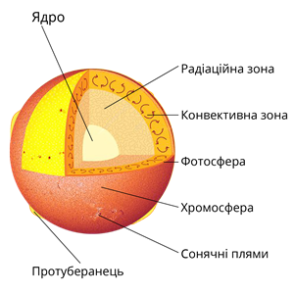
Будова Сонця

Slide 5
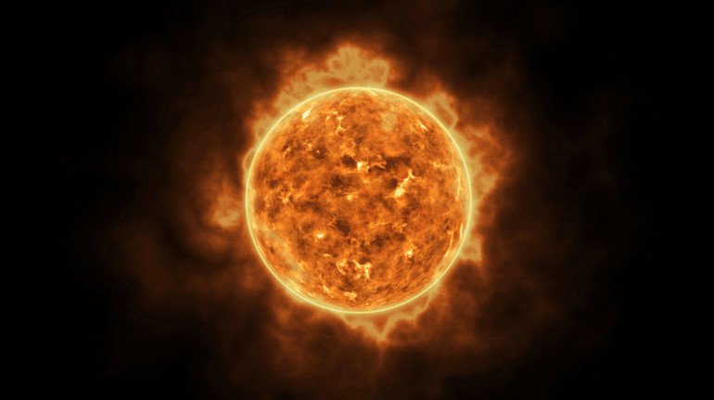
СОНЯЧНА АКТИВНІСТЬ
Сонячний цикл - природний 11-річний цикл, через який проходить Сонце під час переходу від низької до високої магнітної активності.
Зараз Сонце в 25-тому циклі, від початку регулярних записів у 1755 році, який стартував у 2021 році.

Slide 6
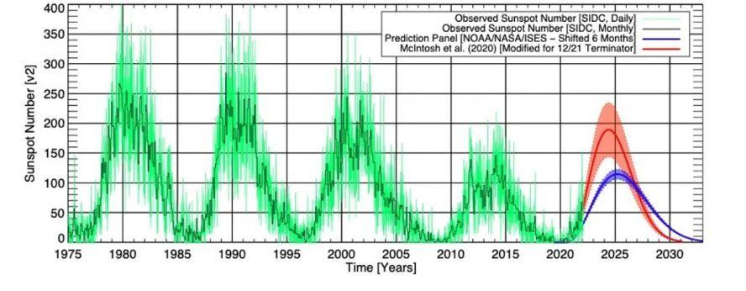
Попередні сонячні цикли та передбачення про активність 25-го циклу

Slide 7
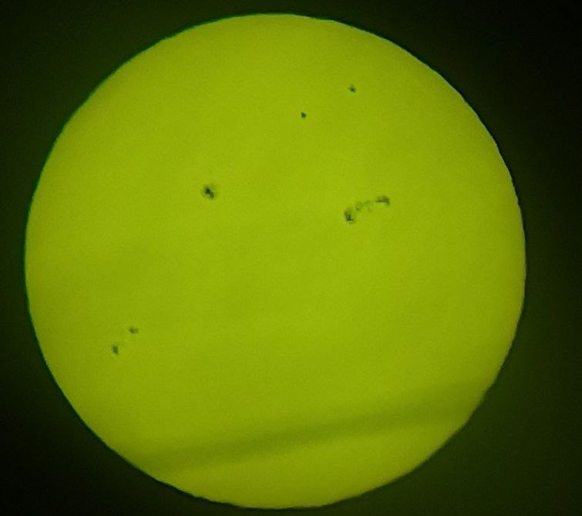
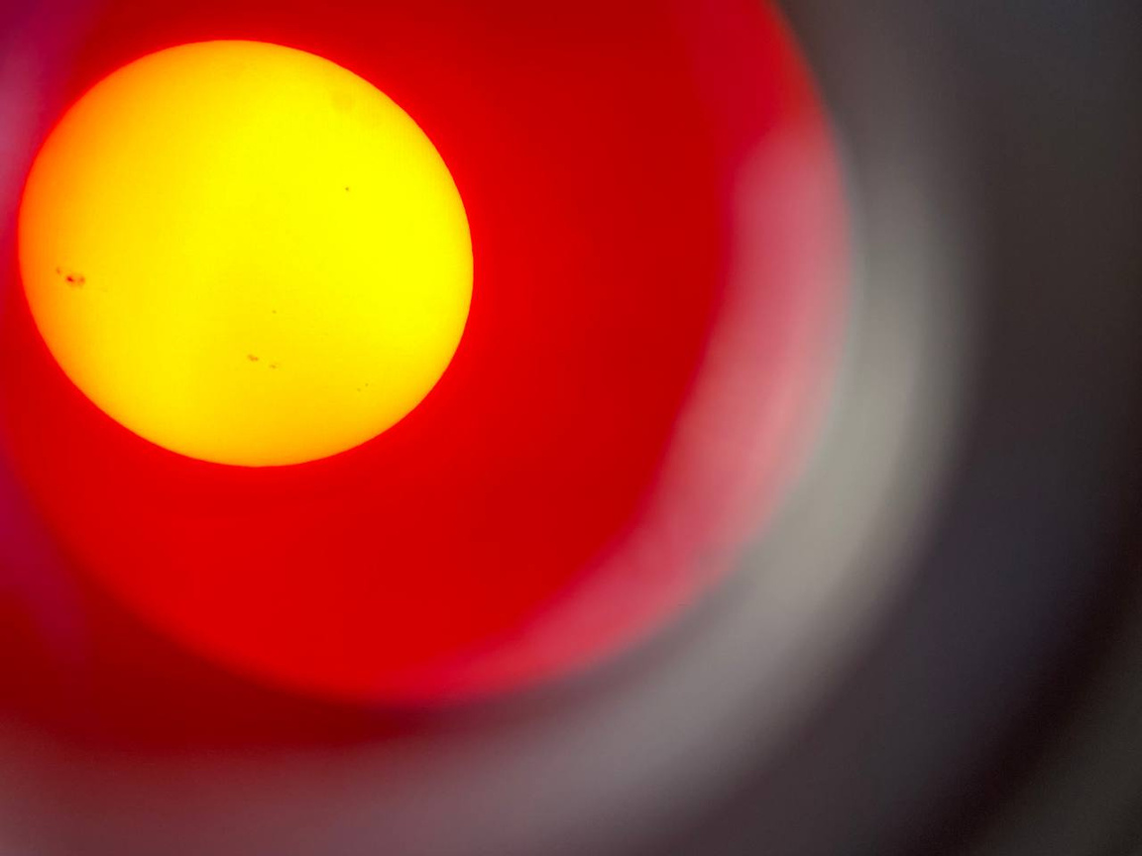
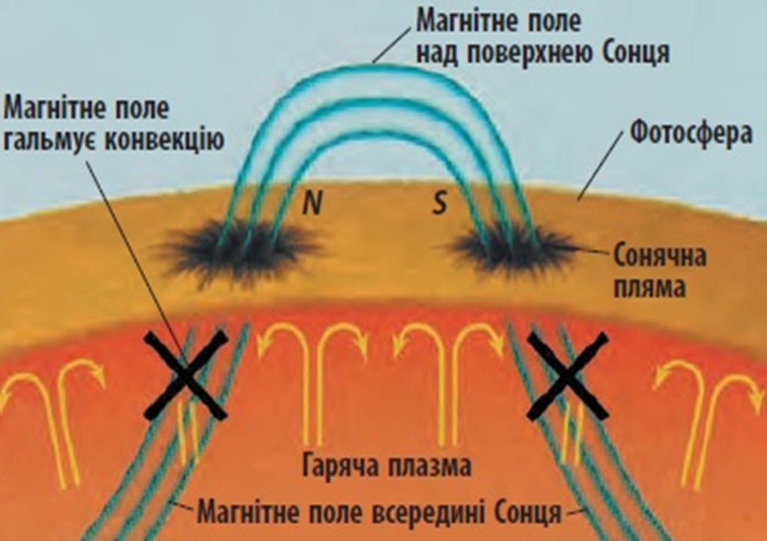
ВИДИ СОНЯЧНОЇ АКТИВНОСТІ
  Сонячні плями
  Корональні викиди маси
  Протуберанці
  Сонячно-протонні шторми
  Сонячні спалахи

Slide 8
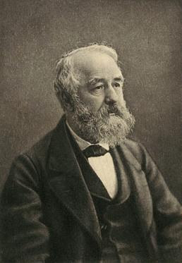
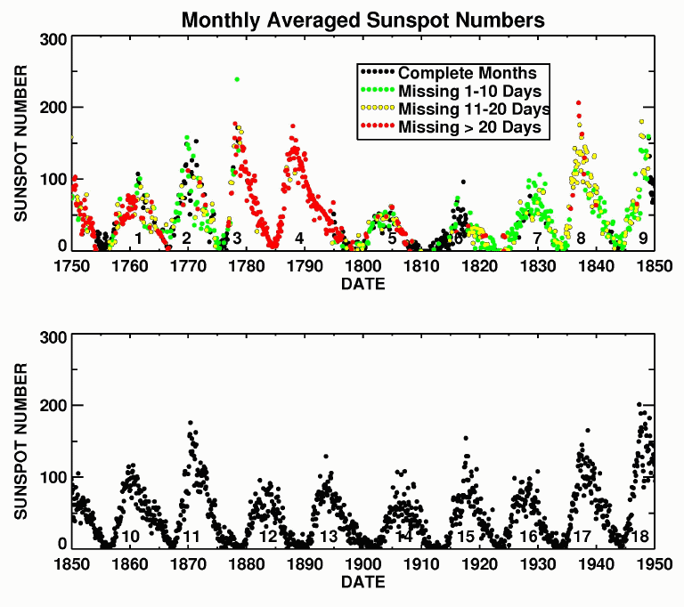
ЧИСЛО ВОЛЬФА
  Число Вольфа – величина, яка характеризує потужність процесу утворення сонячних плям.
  Визначається за формулою:
  W = k*(10*g + f)
  k – нормувальний коефіцієнт
  g – кількість груп сонячних плям
  f – загальна кількість плям
  Числа Вольфа з 1750 по 1990 рр.
Рудольф Вольф (1816 – 1893 рр.)

Slide 9
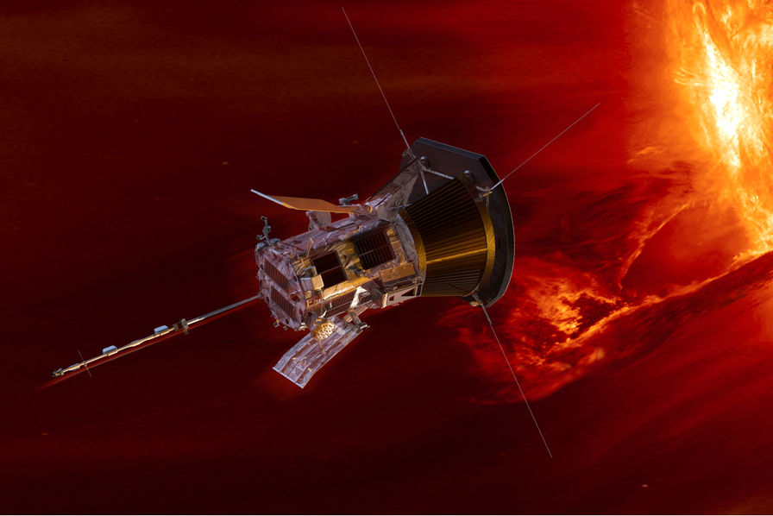
PARKER SOLAR PROBE
12 серпня 2018 року відбувся запуск зонду NASA Parker Solar Probe.
24 грудня 2024 року зонд підлетів до Сонця на рекордно малу відстань - 6,1 млн км.

Slide 10
ВПЛИВ СОНЯЧНОЇ АКТИВНОСТІ НА ЗЕМЛЮ
  Збільшення кількості та географічне поширення полярних сяйв
  Магнітні бурі
  Порушення радіозв’язку
  Глобальне потепління
  Різка зміна погоди
  Збільшення кількості онкохворих
  Збільшення смертності і народжуваності людства
  Зв’язок історичних подій та піків сонячної активності (Чижевський)

Slide 11
СПИСОК ВИКОРИСТАНИХ ДЖЕРЕЛ
Сонце. URL: https://uk.wikipedia.org/Сонце/
Число Вольфа. URL: Число Вольфа
Parker Solar Probe. URL: https://uk.wikipedia.org/wiki/Parker_Solar_Probe

